Slide 1
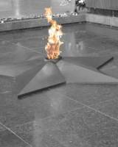
Урок мужества, посвященный дню снятия блокады в г. Ленинграде
Презентация подготовлена «Школа №39» г. Казани
преподавателем-организатором по ОБЖ
Мотрохиной Л.Р.

Slide 2
Надо знать,
какой бывает война,
чтобы знать
какое это благо - мир...
А. Адамович

Slide 3
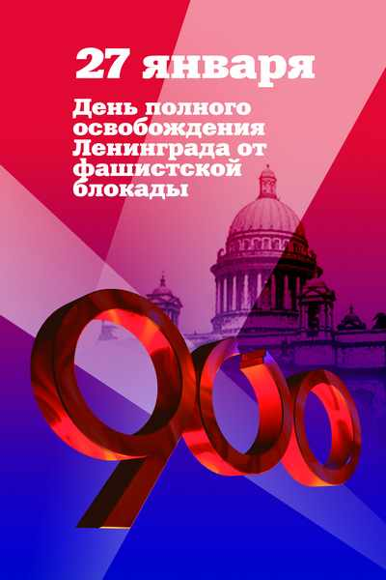
8 сентября
1941 года
27 января
1944 года

Slide 4
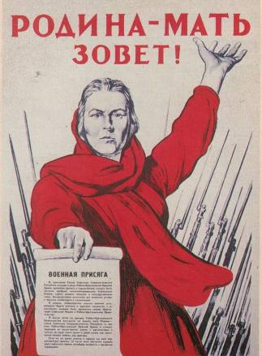
Великая Отечественная война 1941-1945 г.г.

Slide 5
1. из документа немецкого генерального штаба 21 сентября 1941 года «Сначала мы блокируем Ленинград и разрушим город. Когда террор и голод сделают своё дело, мы проникнем в город, вывезем всё, что осталось, сровняем Ленинград с землёй и передадим район севернее Невы Финляндии.»
2. из приказа начальника германского военно-морского штаба 29 сентября 1941года «Фюрер решил стереть с лица земли Санкт-Петербург… В этой войне мы не заинтересованы в сохранении даже части населения этого города.»

Slide 6
Раненые на подступах к Ленинграду
В августе 1941 года немцы овладели Тосно, Кириши, Колпино, а 8 сентября у Ладожского озера сомкнули кольцо блокады. Именно по этому озеру жители города будут получать продукты. На этой «дороге жизни» будут задействованы автомобилисты, зенитчики и летчики. В боях советские войска потеряли 345 тысяч солдат.

Slide 7
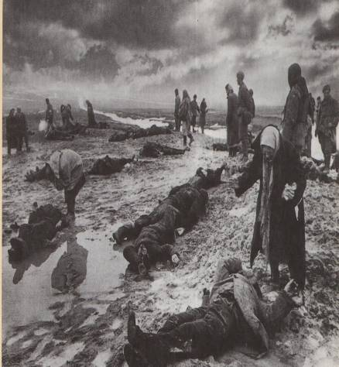
Трагедия города

Slide 8
Мужество защитников Ленинграда
С ноября 1941 года норма хлеба для рабочих 250 грамм, для служащих и детей- 150.
В замерзающем городе работали заводы, композитор Шостакович исполнил 7 симфонию.
Рабочие продолжали выпуск военной продукции, часть которой шла на помощь в битве под Москвой
Даже несмотря на то, что фашисты сразу разбомбили продовольственные Бадаевские склады в городе – жители держались.
Вопрос: В чем и как проявлялось мужество жителей города?
Когда прижимались солдаты, как тени,
К земле и уже не могли оторваться,-
Всегда находился в такое мгновенье
Один безымянный, Сумевший подняться…
Он падал лицом к Ленинграду. Он падал,
А город стремительно мчался на встречу.
…Впервые за долгие годы снаряды
На улицы к нам не ложились в тот вечер.
Ольга Бергольц.

Slide 10
Из архива истории
В институте растениеводства имени Н.Вавилова находилось много злаков и семян растений с разных континентов. Но не смотря на голод , возможность воспользоваться своим положением, спастись от смерти, взяв что-либо из экспонатов, ни один человек не позволил себе этого. Слова долг и совесть не были пустыми понятиями и во время войны.

Slide 11
4.Трагедия города
Петергоф – пригород Ленинграда был и остаётся жемчужиной искусства. 23 сентября 1941 года захрустели под подошвами фашистов осколки старинного фарфора в залах петергофского Эрмитажа. Варвары, воспитанные, как бы это ни противоречило логике, в стране Генриха Гейне, валили электропилами деревья, знакомые Пушкину и Державину, и тащили их в Монплезир для постройки там дота. Это ли не урок истории?

Slide 12
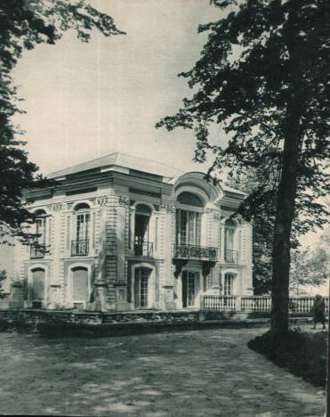
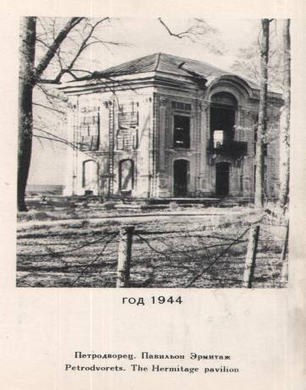
Петродворец До Войны После Войны
Петродворец до войны

Slide 13
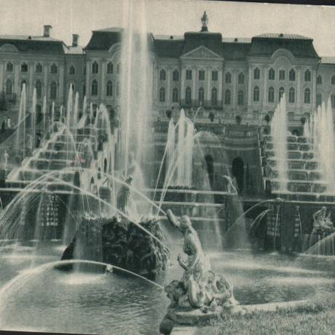
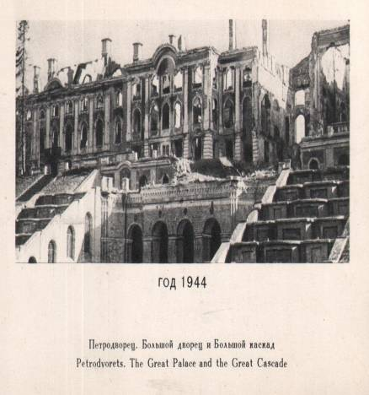
Петродворец до войны и после
Знаменитые фонтаны

Slide 14
Память... Она имеет начало, но не имеет конца…

Slide 15
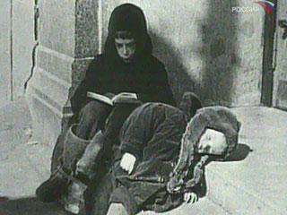
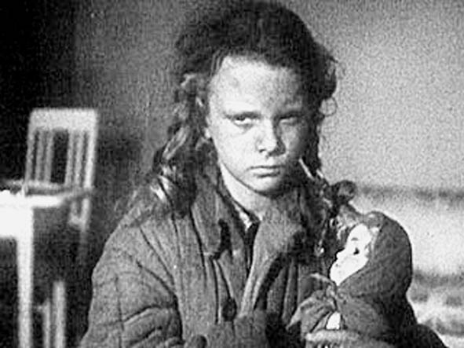
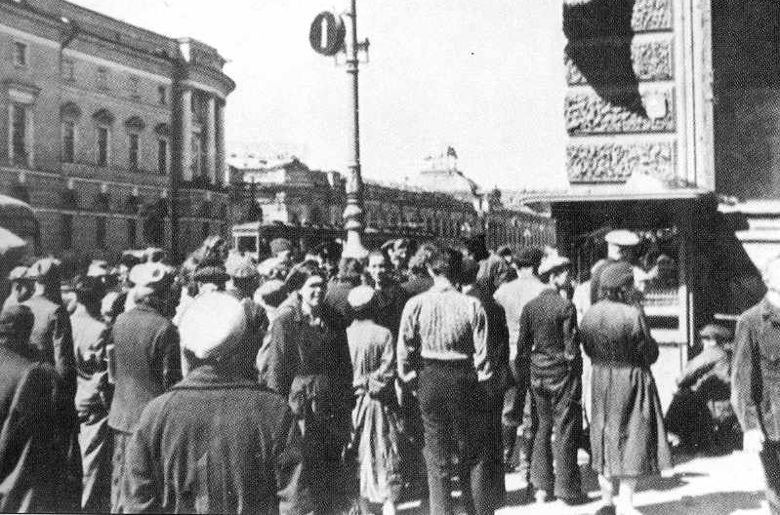

Slide 16
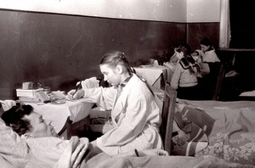
Достоверно подсчитано, что в каждую минуту войны погибало по 10 человек.
Из каждой сотни юношей 1923 года рождения с войны вернулся только 1.

Slide 17
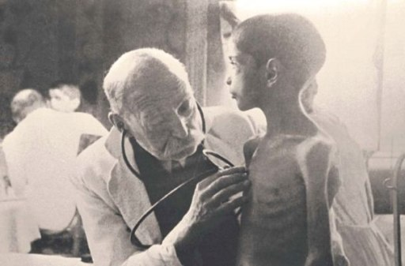
Было убито 16747 человек, ранено 33782 человека, а от голода умерли 641803 человек, осталось без крова 716000 мирных жителей.

Slide 19
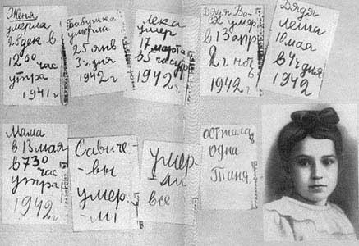
Она жила в Ленинграде, обыкновенная девочка из обыкновенной большой семьи. Училась в школе, любила родных, читала, дружила, ходила в кино. И вдруг началась война, враг окружил город. Блокадный дневник девочки до сих пор волнует людей.
… Жила-была девочка. Звали её Таня Савичева.

Slide 20
Эта толстая тетрадь стоит многих толстых книг.
Таня Савичева… Таня, ты в сердцах у нас жива.
Затаив свое дыхание, слышит мир Твои слова.

Slide 21
Женя умерла 28 декабря в 12.30 утра 1941 года. Бабушка умерла 25 января в 3 часа дня 1942 года Лека умер 17 марта в 8 часов утра 1942 года Дядя Вася умер 13 апреля в 2 часа дня 1942 года Дядя Лёша умер 10 мая в 4 часа дня 1942 года Мама - 13 мая в 7 часов 30 мин. утра 1942 года Савичевы умерли все.
… Осталась одна Таня.

Slide 24
Помните, как увозили на катерах детей в тыл, а фашистские самолеты расстреливали их. И по воде плыли только белые панамки.

Slide 28
Помните о тех детях, которые своими руками обряжали своих родных в последний путь.

Slide 30
Самое дорогое на земле
это жизнь!!
Пусть помнят об этом и внуки и правнуки нынешних детей.
Помнят какой ценой завоевано счастье жить на земле!!

Slide 32
Безгранична наша скорбь о погибших в войну. Но силу, а не слабость рождает она. Силу, восхищённую подвигом людей. Благодарность людям, отдавшим свою жизнь во имя нашей Родины:
Стремление быть достойными их.
Наш долг ушедшим без времени неоплатен.
Наш долг - любить Родину так, как они.
Сделать для народа всё, что они не успели.

Slide 33
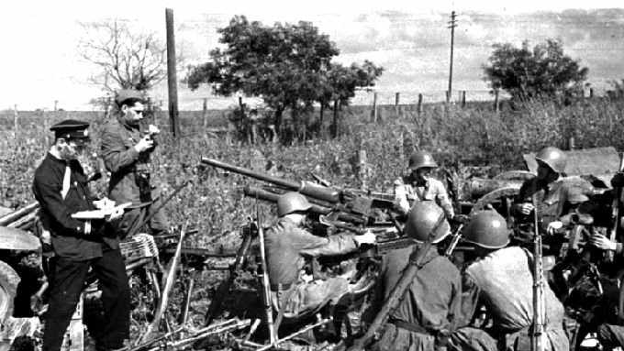
Помните!
Через века,
Через года,- помните!
О тех, кто уже не придёт никогда, - помните!

Slide 34
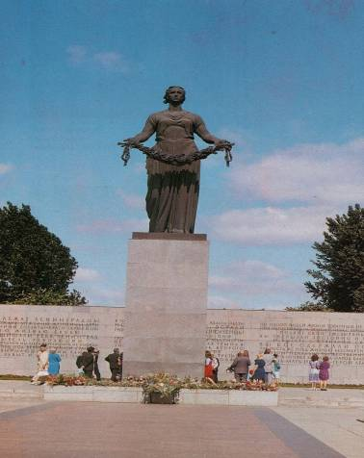
Прорыв блокады. Последствия.
Блокада продолжалась с сентября 1941 по январь 1944 – 900 дней и ночей. За период битвы по городу было выпущено около 150 тысяч снарядов. От голода погибло до 850 тысяч человек. Все они похоронены на Пискарёвском кладбище.
Пискаревское кладбище

Slide 35
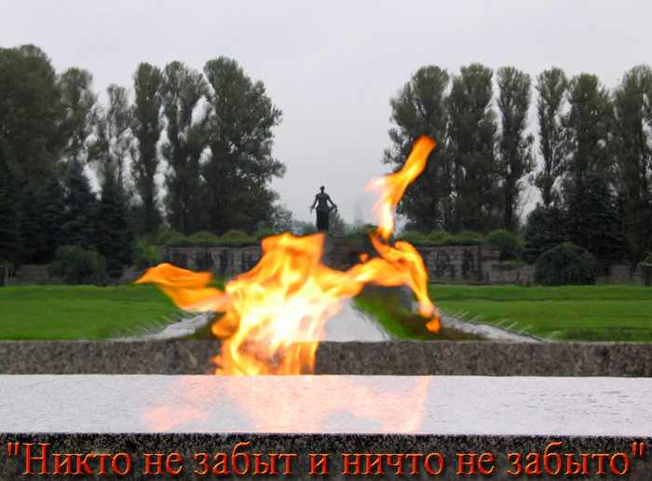
Герои не умирают…
Они сегодня зовут вперёд.
Спасибо же вам, живущим в нашей памяти, в наших делах!

Slide 36
Спасибо за внимание

